Slide 1

Secretaria Nacional do Consumidor

Slide 2
Departamento de Proteção e Defesa do Consumidor

Slide 3
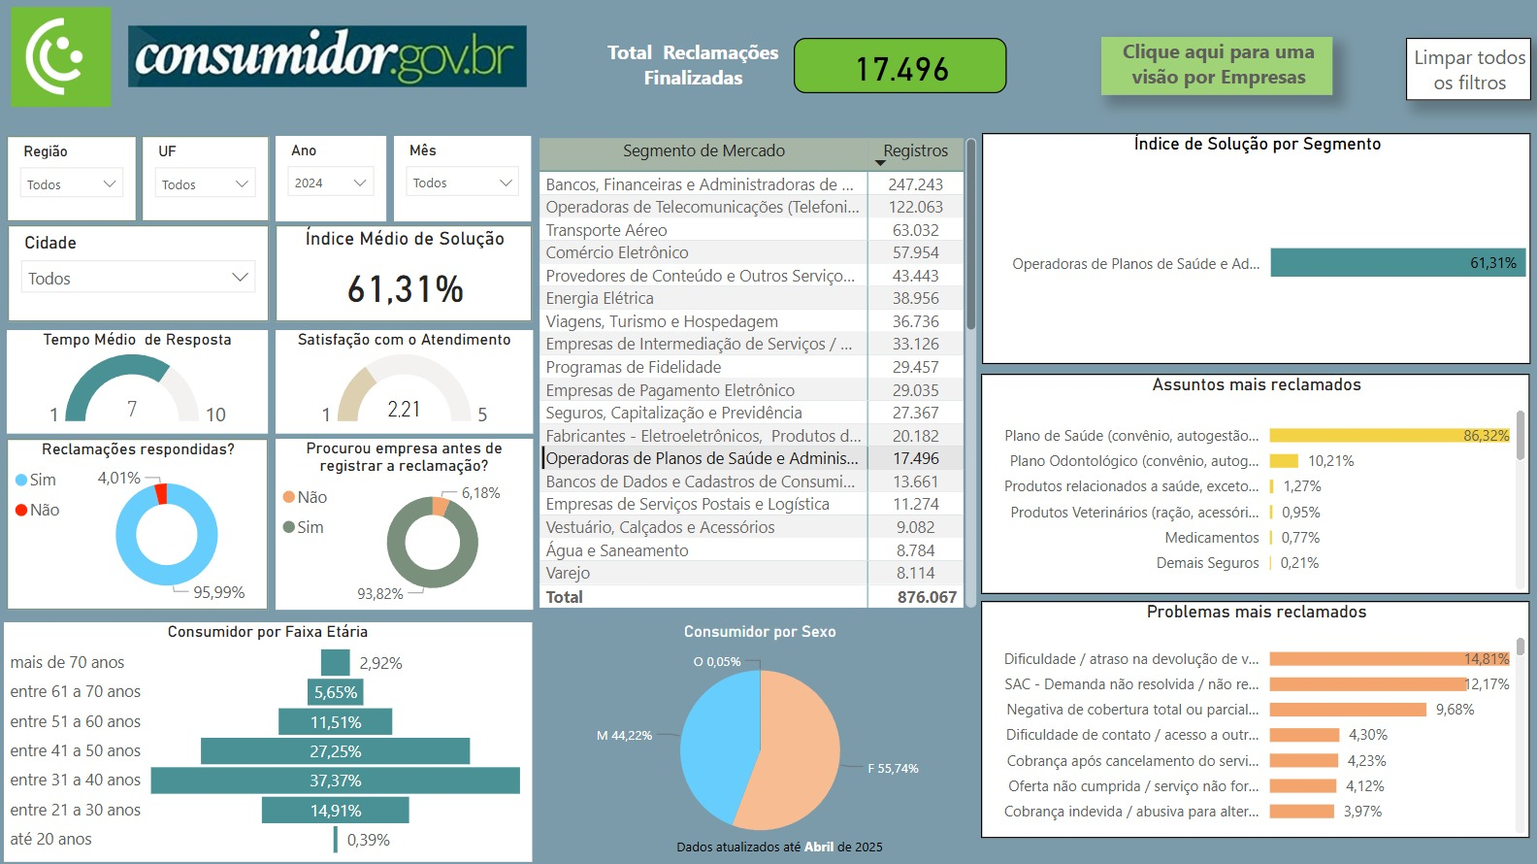

Slide 4
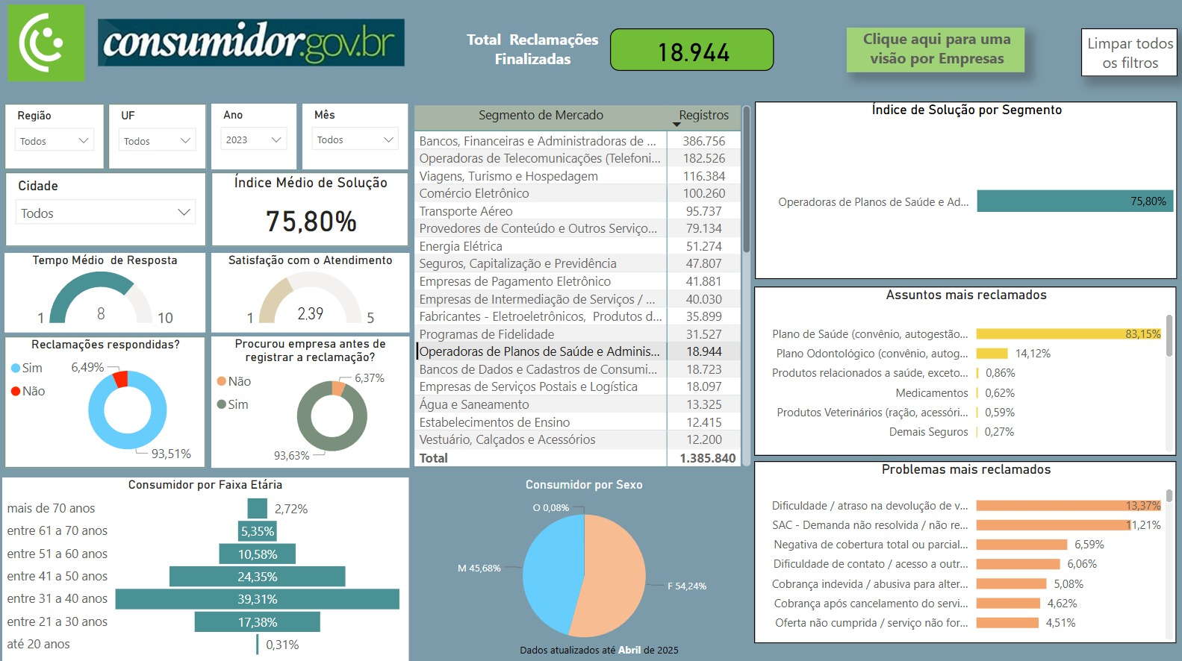

Slide 5
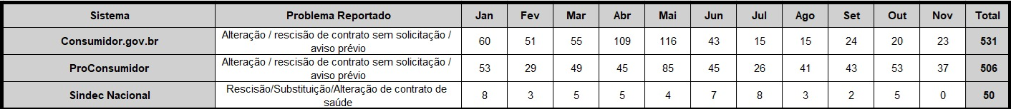
Processo nº 08012.001178/2024-26
Aumento significativo nas reclamações sobre alteração e rescisão de contrato sem solicitação e/ou aviso prévio.
Pico nos meses de abriu e maio.

Slide 6

15 Operadoras notificadas
AMIL
UNIMED NACIONAL
BRADESCO
SULAMERICA
ASSIM SAÚDE
OMINT
MEDSENIOR
PORTO SEGURO
PREVENT SENIOR
CARE PLUS
GOLDEN CROSS
VISIONMED
ABRANGE
NOTRE DAME INTERMÉDICA e HAPVIDA

Slide 7
Principais alegações apresentadas
Cancelamento unilateral apenas em contratos de planos coletivos e empresariais, não executado de forma discriminatória ou direcionada a uma população específica;
Observância das disposições contidas na Lei 9.656/98 e da Resolução Normativa 438/2018 da ANS.

Slide 8
2ª notificação
Aumento significativo nas reclamações sobre descredenciamentos de prestadores de serviços de atenção à saúde hospitalares e não hospitalares no ano de 2023 e 2024.

Slide 9
Principais alegações apresentadas
As modificações das redes hospitalares são permitidas pela legislação;
Observância das disposições contidas na Lei 9.656/98 e nas Resoluções Normativas da ANS nº 567/2022 e nº 568/2022.

Slide 10

Análise da SENACON quanto ao Monitoramento de Mercado
Insuficiência de comprovação quanto a transparência da informação ao consumidor sobre a possibilidade de rescisão unilateral após 12 meses da vigência de contrato;
Insuficiência de comprovação sobre a comunicação eficaz aos consumidores dos cancelamentos realizados, assim como, observância aos prazos legais;
Insuficiência da comprovação de disponibilização de informação sobre assistência e opções ao consumidor quanto a portabilidade;
Insuficiência de comprovação sobre o não cancelamento
unilateral do contrato, de consumidores que estejam em
tratamento médico;
Insuficiência de comprovação se as modificações das redes
hospitalares, foram feitas em observância aos regramentos
vigentes, principalmente respeitando o raio mínimo de
distância de atendimento;
Brechas na legislação da Agência Reguladora do setor.

Slide 11

POSSÍVEIS violações ao Código de Defesa do Consumidor (CDC)
O artigo 31 do CDC estabelece que os fornecedores devem fornecer informações corretas, claras, precisas e ostensivas sobre os produtos, serviços e inclusive sobre os termos contratuais;
O artigo 47 do CDC determina que as cláusulas contratuais devem ser interpretadas de forma a favorecer o consumidor;
O artigo 54 do CDC determina que os contratos de adesão escritos serão redigidos
em termos claros e com caracteres ostensivos e legíveis;
A boa-fé objetiva tem como objetivo garantir a lealdade, honestidade e
transparência nas relações contratuais;
Obs. O Código de Defesa do Consumidor (CDC) é uma lei
Principiológica. Dispõe o art. 5º, XXXII, da CF, que o direito do consumidor
trata-se de direito e garantia fundamental sendo atribuição do Estado
o dever de sua proteção, cabendo sua observância a todos os setores.

Slide 12
Conclusão do
Monitoramento de Mercado
Encaminhamento do Processo Administrativo nº 08012.001178/2024-26, para análise da Coordenação-Geral de Consultoria Técnica e Sanções Administrativas (CGCTSA), para abertura de processo sancionatório de apuração aos fatos, tendo em vista indícios de afronta às garantias previstas no Código de Defesa do Consumidor (CDC).

Slide 13
Abertura de Processo Sancionatório
Compete à SENACON, por meio do seu Departamento de Proteção e Defesa do Consumidor (DPDC), fiscalizar as relações de consumo de relevante interesse geral e de âmbito nacional e aplicar sanções administrativas previstas nas normas de defesa do consumidor, em conformidade com os artigos 55, § 1º, e 106, do Código de Defesa do Consumidor, e o art. 3º, inciso X, do Decreto n. 2.181, de 20 de março de 1997.

Slide 14
Reunião da SENACON com representantes dos Planos de Saúde notificados (10/12/2024)
Apresentar o resultado do monitoramento de mercado;
Indicar os fundamentos para o Processo Sancionatório;
Instituir Grupo de Trabalho com participação da ANS, das operadoras notificadas, de representantes das entidades de defesa do consumidor.

Slide 15
Criação do Grupo de Trabalho
Membros:
Secretaria Nacional do Consumidor
Agência Nacional de Saúde Suplementar ANS
Instituto Brasileiro de Política e Direito do Consumidor
Instituto de Defesa de Consumidores
Federação Nacional de Saúde Suplementar (FenaSaúde)
Associação Brasileira de Planos de Saúde (ABRAMGE)
Conselho Nacional das Defensoras e Defensores Públicos-Gerais (Condege)
Bradesco Saúde
HAPVIDA
Principais objetivos:
Colaboração entre os setores;
Propostas de soluções definitivas para os problemas levantados no monitoramento de mercado;
Revisão Normativa;
Transparência quanto aos direitos dos beneficiários.

Slide 16
Vitor Hugo do Amaral Ferreira
Diretor do Departamento de Proteção e Defesa do Consumidor
dpdc.senacon@mj.gov.br

